Slide 1
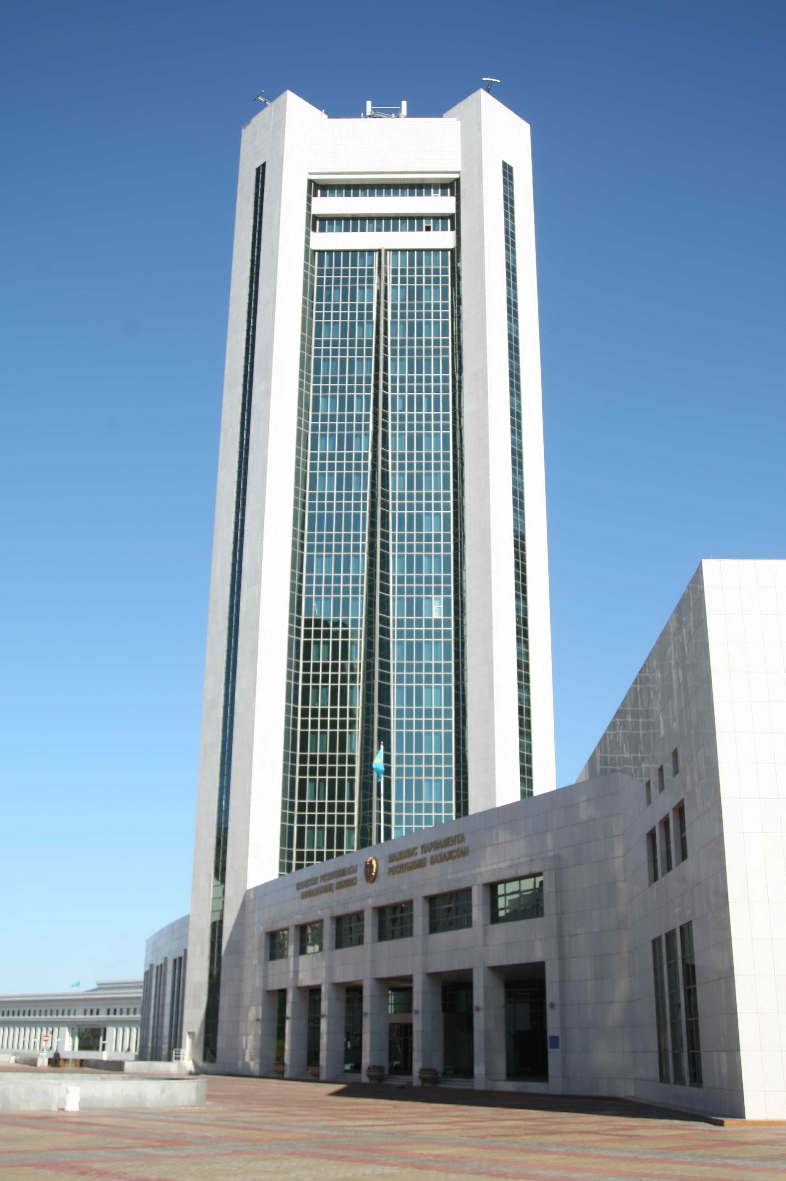
Қазақстан Республикасы Парламенті Мәжілісі
ҮКІМЕТТІК САҒАТ
«Қант қызылшасы өндірісін ұлғайту мәселелерін қоса алғанда, жеміс-көкөніс өнімдерінің импортын алмастыру, оларды өңдеу және сақтау мәселелері»
Астана 2023 жыл

Slide 2
Қазақстан Республикасында 2022 жылғы ақпан – 2023 жылғы сәуір аралығындағы азық-түлік және азық-түлік емес тауарларға инфляция, %
Қазақстан Республикасы Парламенті Мәжілісі
дереккөз: ҚР СЖРА Ұлттық статистика Бюросы

Slide 3
Қазақстан Республикасы Парламенті Мәжілісі
Ауыл шаруашылығы тауарын өндірушілердің мүдделерін қорғау мәселелерінде мемлекеттік органдардың қызметін үйлестіру схемасы
бюджеттік жоспарлау, бюджетті атқару саласындағы мемлекеттік саясатты қалыптастыру және іске асыру
Қаржы министрлігі
АШМ
АӨК-де мемлекеттік саясатты іске асыру, салааралық үйлестіру
Энергетика министрлігі
электр энергиясына шекті тарифтерді бекіту
Сауда және интеграция министрлігі
ішкі сауданы дамыту және реттеу, экспортты ілгерілету
Экология және табиғи ресурстар министрлігі
су қорын пайдалану және қорғау, сумен жабдықтау, су бұру
Әкімдіктер
аграрлық сектордың ұтымды және тиімді жұмыс істеуін қамтамасыз ету (сауда саясаты, көрме-жәрмеңке қызметі және т. б.)

Slide 4
Қазақстан Республикасы Парламенті Мәжілісі
2022 жылғы тұқым мен көшеттер импорты
Республика көкөніс дақылдарының тұқымдары бойынша 95%, жеміс көшеттері бойынша 80% импортқа тәуелді
тұқым импорты
көшеттер импорты
импорттаушы елдер: Австралия, Жаңа Зеландия, Ресей, Үндістан, Иран, Түркия, Украина, Өзбекстан, Қырғызстан және т. б.

Slide 5
Тыңайтқыштар нарығының негізгі көрсеткіштері, мың тонна
Қазақстан Республикасы Парламенті Мәжілісі
Негізгі импорттаушы елдер:
Ресей мен Өзбекстан
Ресейге, Өзбекстанға, Украинаға, Қырғызстанға экспортталады

Slide 6
2022 жылы көкөністер мен жемістерді импорттау кезінде карантиндік объектілердің 232 фактісі анықталды
Қазақстан Республикасы Парламенті Мәжілісі
Карантиндік объект | Істер саны
Комсток сымыры | 58
Калифорниялық қалқаншалы сымыр | 44
Жатаған у кекіре | 31
Батыс гүл бітесі | 30
Шығыс жеміс жемірі | 22
Томаттың қола тосповирусы | 11
Қызыл қалқаншалы сымыр, тұт ағашының қалқаншалы сымыры | 15
Арам сояулар | 6
Азиялық жеміс шыбыны | 5
Басқа | 10
Импорттаушы ел | Істер саны
Өзбекстан | 103
Ресей | 45
Қырғызстан | 23
Түркия | 12
Иран | 8
Тәжікстан | 4
Басқа | 37

Slide 7
Қант саласындағы қазіргі жағдай
Қазақстан Республикасы Парламенті Мәжілісі
4
қант зауыты
дереккөз: ҚР СЖРА Ұлттық статистика Бюросы

Slide 8
Қазақстан Республикасы Парламенті Мәжілісі
Министрлік 2021-2023 жылдары Субсидиялау қағидалары - 21 рет
өзгерістер енгізді!
Өзгерістер саны | Ауыл шаруашылығы министрлігі бұйрықтарының атауы
2 | «Өңдеуші кәсіпорындардың ауылшаруашылық өнімін тереңдете өңдеп өнім өндіруі үшін оны сатып алу шығындарын субсидиялау қағидаларын бекіту туралы»
1 | «Ауыл шаруашылығы өнімін өндіруді басқару жүйелерін дамытуды субсидиялау қағидаларын бекіту туралы»
3 | «Агроөнеркәсіптік кешен субъектілерінің қарыздарын кепілдендіру мен сақтандыру шеңберінде субсидиялау қағидаларын бекіту туралы»
2 | «Ауыл шаруашылығы тауарларын өндiрушiлерге су беру бойынша көрсетілетін қызметтердің құнын субсидиялау қағидаларын бекіту туралы»
4 | «Инвестициялық салымдар кезінде агроөнеркәсіптік кешен субъектісі шеккен шығыстардың бір бөлігін өтеу бойынша субсидиялау қағидаларын бекіту туралы»
4 | «Агроөнеркәсіптік кешен субъектілеріне кредит беру, сондай-ақ ауыл шаруашылығы жануарларын, техникасы мен технологиялық жабдықтарын сатып алуға лизинг беру кезінде сыйақы мөлшерлемелерін субсидиялау қағидаларын бекіту туралы»
3 | «Өсімдік шаруашылығы өнімінің шығымдылығы мен сапасын арттыруды субсидиялау қағидаларын бекіту туралы»
2 | «Сақтандыру сыйлықақыларын субсидиялау қағидаларын бекіту туралы»

Slide 9
Көкөніс өнімдері мен картопты сақтау және сату
Қазақстан Республикасы Парламенті Мәжілісі
көкөніс пен картоптың жылдық жиынтығы – 8 млн
сақтау кезіндегі шығындар 3,5 млн тоннаға дейін жетеді (дайындалған өнім көлемінің 40%)
көкөніс қоймаларының сыйымдылығы -1,7 млн тонна
көкөніс қоймаларының 60% тоңазытқыш қондырғылармен жабдықталмаған
қоймалардың 30% пайдалану мерзімі 20 жылдан асады

